Slide 1
第44讲 实现分页

Slide 2
本章学习目标：
掌握分页显示模式

Slide 3
实现“分页”功能
分页方法与mysql类似，下面SQL语句获取共5条记录，跳过前面3条记录
  select * from Account limit 5 offset 3 或者 select * from Account limit 3,5
默认ListView不能与多个组件共同作为ScrollView的滚动对象，需要自己建立一个ListView类处理滚动动作
ScrollView设置android:fillViewport属性设置内容是否填充空间

Slide 4
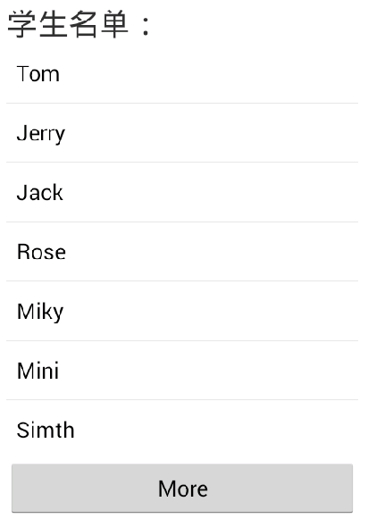
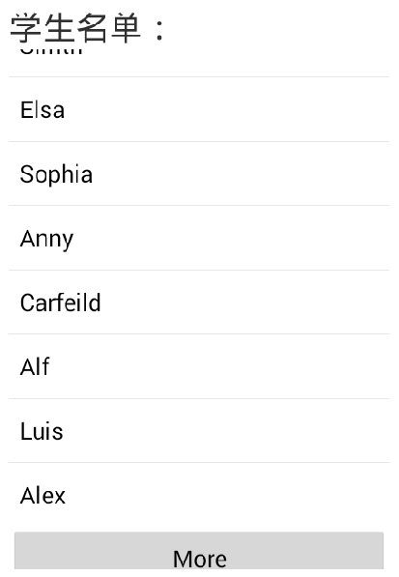

Slide 5
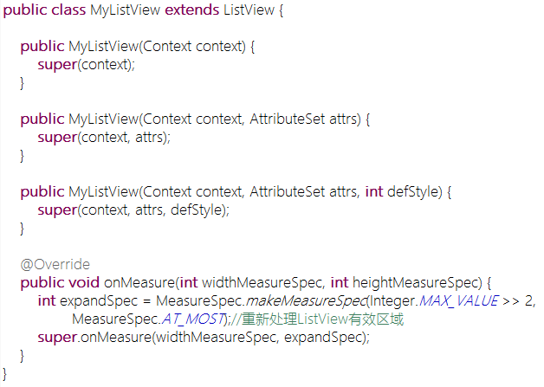
自定义ListView
消除上下滑动的效果

Slide 6
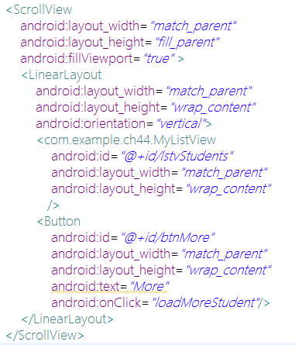
使用自定义ListView

Slide 7
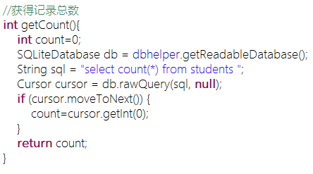
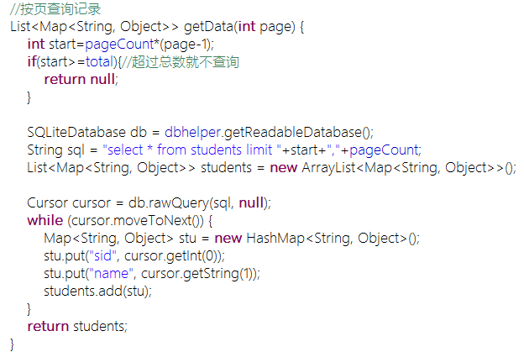
辅助方法

Slide 8
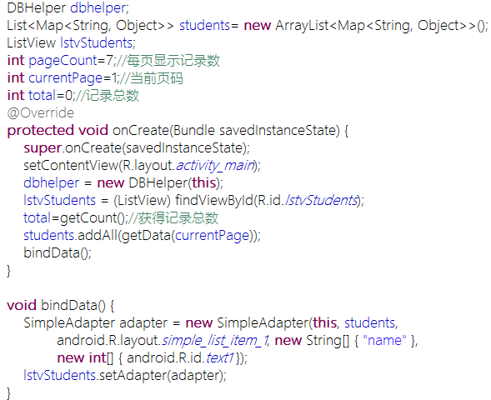
初始化与绑定

Slide 9
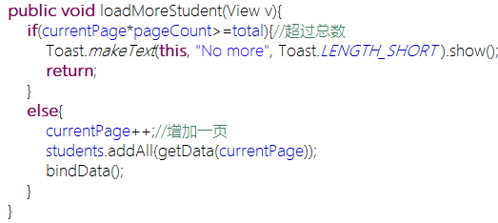
继续加载

